Slide 1
Законы постоянного тока

Slide 2
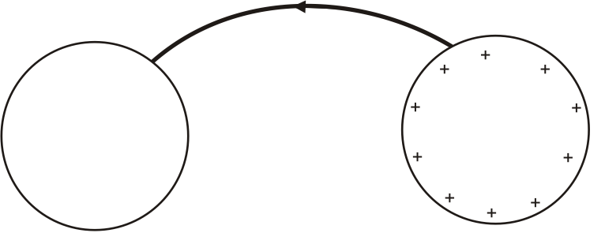
Электрический ток – это направленное (упорядоченное) движение заряженных частиц (свободных зарядов).

Slide 3
Условия существования электрического тока
Наличие свободных заряженных частиц ( свободных зарядов).
Наличие электрического поля, заставляющего двигаться заряженные частицы упорядоченно. ( F = Eq )

Slide 4
Направление электрического тока.
За направление электрического тока принято направление движения положительно заряженных частиц.
F
F
Е

Slide 5
ДЕЙСТВИЕ ТОКА
– тепловое: нагрев
– химическое (только у электролитов, и в газах, изменяется химический состав проводника)
– магнитное – у всех
– световое ( в газах)
действие тока характеризуется силой тока
нет тока- нет действия, чем сильнее ток,
тем более выражено действие тока

Slide 6
Сила тока.
Сила тока – это физическая величина, численно равная отношению заряда, прошедшего через поперечное сечение проводника за некоторый промежуток времени к значению этого промежутка.
В Международной системе единиц СИ сила тока измеряется в амперах ([ I ]=А).
Скаляр!!!, не сила!!

Slide 7
Связь силы тока со скоростью движения частиц
S
заряд одной частицы
кол-во частиц
концентрация частиц
перемещение частицы за время ∆t
ср. скорость движения частиц

Slide 8
Скорость электрона
заряд электрона
S сечения проводника
число атомов меди в 1 м³
Очень мала!!!!

Slide 9
Для измерения силы тока используется прибор:
амперметр
А
R
А
I
включается в цепь последовательно.

Slide 10
Напряжение
или разность потенциалов, энергетическая характеристика поля, следовательно характеризует работу, производимую эл. полем(кулоновскими силами) по перемещению заряда.
Напряжение - физическая величина равная отношению работы поля по перемещению электрического заряда к значению этого заряда.

Slide 11
Чем больше U, тем больше q (быстрее движутся электроны, следоват. их больше проходит через поперечное сечение проводника за тот же промежуток времени след. они переносят больший суммарный заряд q через поперечное сечение проводника), а след-но больше работа.
Именно от U зависит скорость электронов, а следовательно только U характеризует работу выполняемую полем при наличии тока в проводнике.
∆q

Slide 12
Измерение напряжения
вольтметр
V
R
V

Slide 13
На своем пути электроны встречают различные препятствия ( узлы кристаллической решетки, узкие проходы), которые им приходится преодолевать, т.е. сопротивления!
Сопротивление может быть настолько большим, что напряжение не может заставить электроны преодолеть его(например воздух т.е. разрыв цепи) и тогда тока не будет, о чем мы узнаем по отсутствию действия тока.
U – есть, но I – нет => нет и действия тока

Slide 14
Сопротивление
(способность препятствовать электрическому току)
Все проводники обладают сопротивлением.

Slide 15
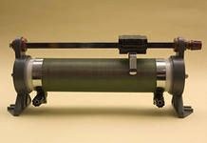
Сопротивление металлов зависит от:
Вида металла (различные кристаллические решетки)
Длины проводника
Площади поперечного сечения проводника
- удельное сопротивление

Slide 16
Переменное сопротивление- реостат (ручка громкости радио)
В схеме цепи рисуют:

Slide 17
Сила тока, напряжение и сопротивление связаны между собой и имеют вольтамперную характеристику(ВАХ)

Slide 18
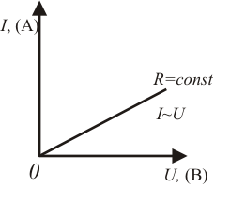
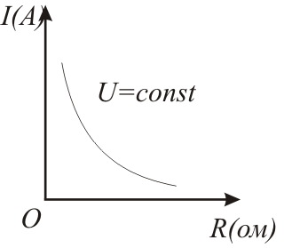
Вольтамперная характеристика (ВАХ) сопротивления(показывает зависимость силы тока от напряжения)
ВЫВОД: При постоянном сопротивлении, сила тока прямопропорциональна напряжению.
ВЫВОД: При постоянном напряжении, сила тока обратнопропорциональна сопротивлению.

Slide 19
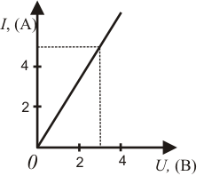
Вольтамперная характеристика (ВАХ) сопротивления
Наибольшим сопротивлением обладает резистор…
I
R₁
I₁
R₂
I₂
0
U

Slide 20
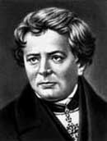
Закон Ома для участка цепи
1827 год – Георг Ом (нем.)
Сила тока на участке цепи прямо пропорциональна напряжению на концах этого участка и обратно пропорционально его сопротивлению.

Slide 21
Сопротивление
R является коэффициентом пропорциональности на участке цепи между напряжением и током, но не зависит ни от того ни от другого
это значит: при одном и том же сопротивлении, во сколько раз увеличится напряжение, во столько раз увеличится и сила тока.

Slide 22
Последовательное соединение проводников
1
2
3

Slide 23
Параллельное соединение проводников
1
2
3
R_{общ.} меньше меньшего из R_{1,2,3…}

Slide 24
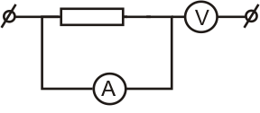
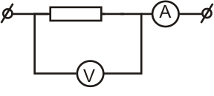
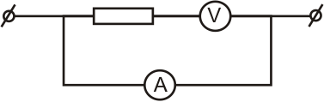
Измерение силы тока
1.
2.
3.
4.
Амперметр присоединяют последовательно разрывая цепь, и не имеет значения с какой стороны слева или справа от исследуемого элемента его подключать.

Slide 25
Измерение напряжения
1.
2.
3.
4.
Вольтметр подключают параллельно участку на котором хотят измерить падение напряжения.

Slide 26
U
удобна при послед. соединении
удобна при парал. соединении

Slide 27
Мощность тока

Slide 28
Задача: Если длину спирали электроплитки увеличить в 4 раза, что произойдет с ее мощностью?

Slide 29
Мы рассматривали направленное движение тока во внешней сети, т.е. в проводах присоединенных к клеммам источника тока.
Выводы:
1) Электрический ток – это
2) Условия существования электрического тока:
3) Во внешнем участке цепи:
Действие тока характеризует …..
Работу тока характеризует……
Способность препятствовать электрическому току характеризует…
4) ВАХ связывает
Параллельное
и Последовательное соединение проводников (формулы)
6) Закон Ома для участка цепи
Работа тока
Мощность тока

Slide 30
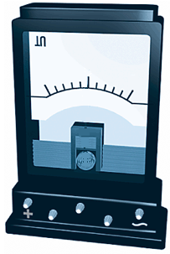
5
0
10
А
45 Ом

Slide 31
Чтобы ток существовал постоянно нужно постоянно выполнять работу: «перетаскивать» частицы, пришедшие на отрицательную клемму, на положительную клемму.
Нужна какая – то сила, которая это будет делать.
Такая сила называется – сторонней силой ( )
Сторонняя сила имеет неэлектрическое происхождение, а следовательно не имеет отношения к стационарному электрическому полю (например: в батарейках эта сила возникает благодаря протеканию хим. реакций)

Slide 32
Пусть работа сторонней силы по перемещению положительного заряда внутри источника тока от «-» к «+»
Хотя во внешней сети сторонняя сила отсутствует, но именно результат действия этой силы приводит к перемещению заряда по всей цепи
Fст
Fк
Fк
т.к. A_{ст} при перемещении заряда по замкнутому пути не равна 0
Fк

Slide 33
Электродвижущая сила (ЭДС)
Опыт показывает, что A_{ст}~q (q-перемещаемый заряд).
Поэтому и является количественной характеристикой источника тока.
Обозначается: Ɛ (читается ЭДС)
Характеризует работу сторонних сил внутри источника

Slide 34
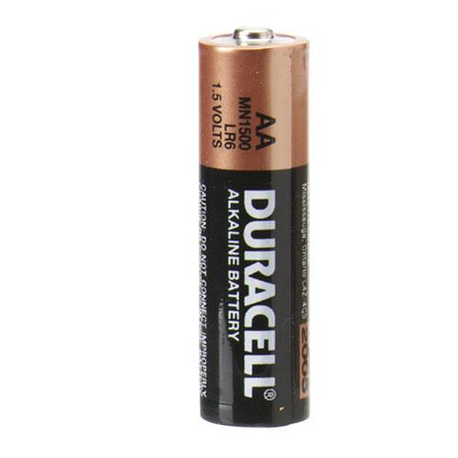
ЭДС
нет!!!
?

Slide 35
Источник тока имеет 2 важные характеристики:
Электродвижущая сила (ЭДС)
Внутреннее сопротивление
Полная цепь:
Задача: Найти I и U на R
R
внешний резистор(нагрузка)

Slide 36
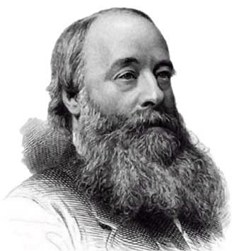
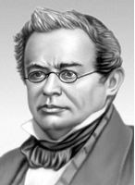
Закон Джоуля - Ленца
Установлен экспериментально английским ученым Джеймсом Джоулем
Q =I²R∆t
Q =U²∆t/R
(при последовательном)
(при параллельном)
и русским ученым Эмилем Христиановичем Ленцем.
количество теплоты, выделяемой проводником с током, равно произведению квадрата силы тока, сопротивления проводника и времени прохождения тока по проводнику.

Slide 37
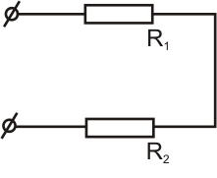
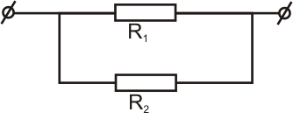
Два резистора R₁=8 Ом и R₂=10 Ом соединены в цепь. Наибольшее количество теплоты выделяется
А)
Б)
Q =U²∆t/R
Q =I²R∆t

Slide 38
Закон Ома для полной цепи
(при последов. соединении)
R
но результат действия тока – теплота, тогда по закону Джоуля –Ленца
<1 => U<Ɛ

Slide 39
ЭДС
нет!!!

Slide 40
Что происходит с напряжением и током при подключении нагрузки к источнику или изменении сопротивления нагрузки?
(уменьшение R)
(цепь разомкнута R=∞)

Slide 41
ВЫВОД: при увеличении внешней нагрузки ток в цепи уменьшается, а напряжение на внешней нагрузке увеличивается.
при уменьшении внешней нагрузки ток в цепи увеличивается, а напряжение на внешней нагрузке уменьшается.
Реостат - переменное сопротивление или переменный резистор.

Slide 42
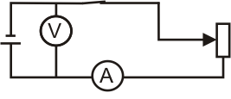
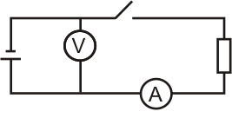
1) Если на схеме ползунок реостата передвинуть вверх, что произойдет с показаниями приборов?
R?=> по результатам предыдущих рассуждений I? , а U?
2) Если ключ замкнуть, что произойдет с показаниями приборов?
R было = и I было = ?, после замыкания сети R ? , очевидно, что I ?, а по результатам предыдущих рассуждений U ?

Slide 44
Если I>0, то направление тока совпадает с направлением обхода
Если I<0, то направление тока противоположно направлению обхода

Slide 45
Выводы:
Чтобы ток существовал постоянно нужно
Сторонняя сила
неэлектрическое происхождение
ЭДС
R
Характеризует работу сторонних сил внутри источника
Q =I²R∆t
Q =U²∆t/R
Знаем, что происходит с напряжением и током при подключении нагрузки к источнику или изменении сопротивления нагрузки?

Slide 46
 | Сила тока | Напряжение | Сопротивление | ЭДС
Единицы измерения
вычисляется по формуле | В замкнутой цепи и на участке | В замкнутой цепи и на участке |  | В замкнутой цепи и на участке
Характеризует

